Slide 1
Propuesta nueva Ley de Pesca
Febupesca
Región de Tarapacá
23 de diciembre del 2022

Slide 2
Propuestas de principios generales mínimos para una nueva Ley de pesca
Ser una actividad sostenible (económico, ambiental y social).
Institucionalidad moderna, cercana y con capacidad de dar respuestas oportunas.
Mantener Enfoques precautorio y ecosistémico.
Adaptabilidad de las medidas de administración pesqueras.
Decisiones basadas en conocimiento, pero empleando criterios realistas.
Facultades para la administración descentralizada.
Participación en la toma de decisión igualitaria entre sectores en las instancias de participación regional o macrozonal
Transparencia en las decisiones y fundamentos para el manejo de las pesquerías.
Acceso a la información acorde con la realidad del país.

Slide 3
Propuestas de contenido de ley de pesca
Manejo macrozonal de las pesquerías con capacidad de decisión territorial.
Consejos Zonales de Pesca deben asegurar la representación y/o ponderación igualitaria de los sectores pesqueros, sociales, institucionales y académicos. Respecto de los Consejos Zonales de Pesca, deberían establecerse un CZP por región. En el caso de Tarapacá está inserto en la macrozona Arica-Parinacota a Antofagasta. Esta situación impide que el Director(a) Zonal de Pesca atienda como corresponde a los actores de las actividades pesqueras (industriales y artesanales) y de acuicultura de la región. Como se trabaja hoy, se debe conciliar con las otras regiones, lo cual impide un manejo que de cuenta de las particularidades de Tarapacá.
Se requiere que el acceso a la actividad pesquera, se simplifique para los hijos de pescadores que quieran ejercer y aquellos que ejercen la actividad pesquera históricamente pero no han podido regularizar su situación(Envejecimiento del sector y escasa renovación).
Se debe procurar un acceso apropiado a los recursos a quienes realmente ejercen la actividad pesquera. Caducando a quienes no ejercen la actividad, debiendo declarar desembarques al menos 12 veces al año.
En virtud de la realidad que se evidencia en la pesquería de pelágicos pequeños. Se requiere una definición de una nueva categoría “ semi industriales”.

Slide 4
Propuestas de contenido de ley de pesca
Mejorar al sistema administrativo y de fiscalización del Sernapesca, tendiente a facilitar el acceso y uso de parte de los pescadores artesanales, en función de los nuevos requerimientos planteados por la autoridad, pero adaptándose con la realidad de las caletas pesqueras (Dificultad de acceso a Internet o baja cobertura) y de la actividad pesquera propiamente tal, potenciando la capacitación en los usuarios.
Disminuir los procesos burocráticos, como por ejemplo en procedimientos de sucesión.
Se deben establecer plazos administrativos claros para ciertos procedimientos, particularmente instituciones como la Subsecretaria de las Fuerzas Armadas que generan un aumento del proceso burocrático en procedimientos que involucran a la pesca artesanal.
Se deben mejorar las definiciones en ley para y la tipificación de delitos, proponiendo una vinculación clara y efectiva con el sistema judicial, de modo de desincentivar efectivamente la comisión de faltas y delitos de carácter pesqueros, en resumen sanciones ejemplificadoras para quienes ejercen la pesca ilegal.
Se debe revisar, las facultades de los pescadores en relación a la realización de un manejo real de sus AMERBs, no perdiendo el foco de sustentabilidad que implica esta medida administrativa.
Se debe reorientar el trabajo de Indespa, en términos de transformarla en un verdadero eje potenciador de la actividad pesquera artesanal, actualizando sus lineamientos a los requerimientos del sector, acorde con su realidad macrozonal.

Slide 5
Propuestas de contenido de ley de pesca
Considerar medidas paliativas o de mitigación hacia el sector pesquero artesanal ante eventos climáticos extremos en el país (por ejemplo evento El Niño).
Reforzar un seguro social para los pescadores artesanales, tomando en cuenta la situación actual de adultos mayores, considerando un trabajo tripartito entre los pescadores, estado y/o privados.
En cuanto a las caducidades que se aplican cada año, se propone que el número de caducidades que se produzcan se utilicen rápidamente para ingresar nuevos actores y legalizar a aquellos que por tantos años no pueden realizar sus actividades extractivas. Hay que tener presente que hoy, los desembarques y capturas son realizadas por pescadores inscritos en las respectivas pesquerías y por ilegales que no cuentan con la respectiva pesquería, blanqueando los desembarques con pescadores inscritos y es por eso que tenemos “super buzos, super recolectores super armadores”. Lo anterior permitirá un RPA más dinámico y más real que el que hoy tenemos y lo más importante, le solucionaríamos la vida a muchos pescadores artesanales.
No se deberán caducar pesquerías por no operar. Muchos armadores se han visto perjudicados, ya que por dedicarse a una pesquería, han dejado de operar en otras y eso les trae como resultados la caducidad. Igual situación se evidencia al momento de sustituir una embarcación. La caducidad debe regir sólo al registro global y no parcial, a menos que sea voluntario.
Se debe exigir que el ROA se obtenga con el 100% de los socios con RPA, no como ahora que se obtiene el ROA con un mínimo de socios con RPA.

Slide 6
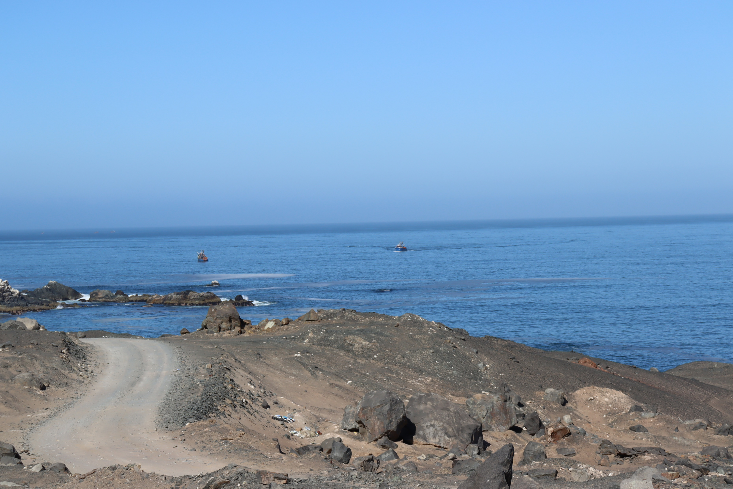
26/10/2022 Pabellón de Pica

Slide 7
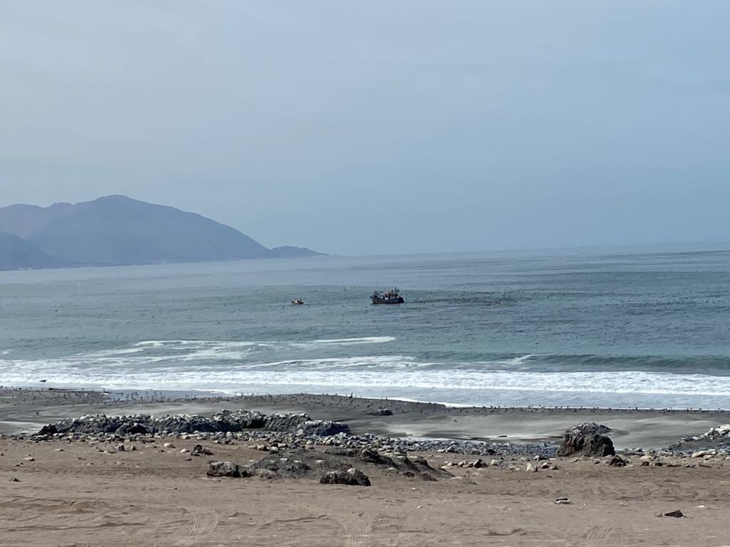
11/12/2022 Playa Chauca

